Slide 1
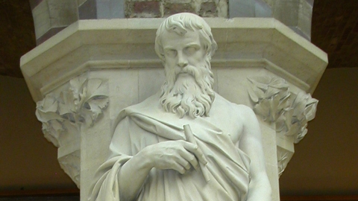
Diophante
Fait par félix et jacob landry

Slide 2
Pays diophante : Alexandrie

Slide 3
Periode temps diophante
entre le I ^{er} siècle et le IV ^{e} siècle, peut-être au II ^{e} siècle ou au III ^{e} siècle.

Slide 4
Œuvre diophantes

Slide 5
PPCM(2,6,7,12)
12x1=12
12x2=24
12x3=36
12x7=84

Slide 6
X+Y+Z=20
W=11
X=7
Y=4
Z=9
W+X+Y=22
W+Y+Z=24
W+X+Z=27
#d'inconnues (variable) 4
#équation différent 4
3W+3X+3Y+3Z=93
W+X+Y+Z=31

